Slide 1

Роль нетрадиционных техник рисования в эмоционально-личностном развитии дошкольников
Воспитатель МБДОУ № 27
Н. Г. Досмухамедова
1 кв. категория

Slide 2

«Общение с искусством — одна из больших радостей жизни».
В. А. Сухомлинский

Slide 3

Значение:
оказывает влияние на эстетическое, нравственное, трудовое, умственное развитие.
влияет на формирование личности дошкольника.
учит думать и анализировать, соизмерять и сравнивать, сочинять и воображать.
развивает память, внимание, мелкую моторику.

Slide 4
Задачи:
Учить детей использовать в рисовании разнообразные материалы, техники с целью получения выразительного образа; использовать разные способы создания изображения, применяя в рисунке разные материалы.
Формировать творческие способности посредством использования нетрадиционных техник рисования.
Вызывать у ребёнка положительные эмоции, радостное удивление, желание трудиться.
Развивать чувство прекрасного.

Slide 5

Развивающие технологии
личностно-ориентированные
коммуникативные
игровые
педагогические

Slide 6
Принципы
развивающего обучения
от простого к сложному
доступности материалов
индивидуализации
наглядности
интегрированного подхода

Slide 7
Формы организации:
беседы
наблюдения
фотовыставки
путешествия по сказкам
целевые прогулки
экскурсии
выставки рисунков
конкурсы
развлечения

Slide 8
Методы
наглядный
словесный
практический

Slide 9

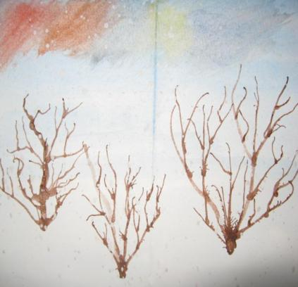
Кляксография
Основа данной техники рисования - клякса.
Задачей данного вида рисования является понимание детьми симметричности – зеркального оттиска половинки рисуемого объекта.

Slide 10

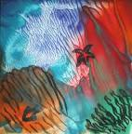
Монотипия
Данная техника используется для изображения зеркального отображения объектов на водной глади.

Slide 11

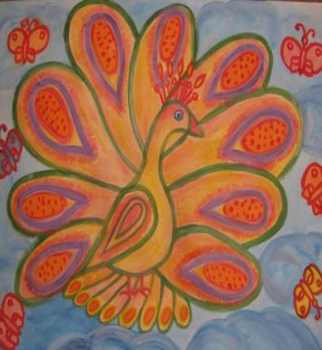
Фотокопия – рисование свечой
Рисунок наносится при помощи водоотталкивающего материала – свечки или сухого кусочка мыла, невидимые контуры не будут окрашиваться при нанесении поверх них акварельной краски, а будут проявляться, как это происходит при проявлении фотоплёнки.

Slide 12
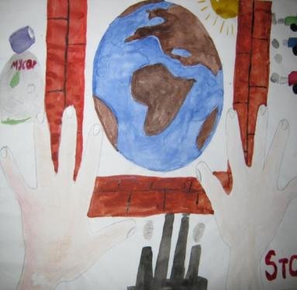
Ожившие предметы
Этот способ рисования строится на имеющемся уже изобразительном опыте, умение выражать своё отношение к рисуемому объекту разными способами и выразительными средствами через цвет, линии, передачу характерных поз, мимики.

Slide 13
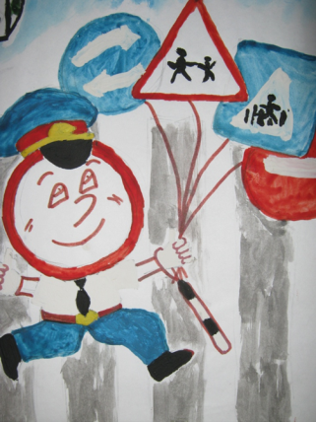
Шаблонография
Данная техника предполагает обрисовывание заранее приготовленных шаблонов, геометрических фигур, с целью составить и изобразить отдельный объект или сюжетную картинку.

Slide 14
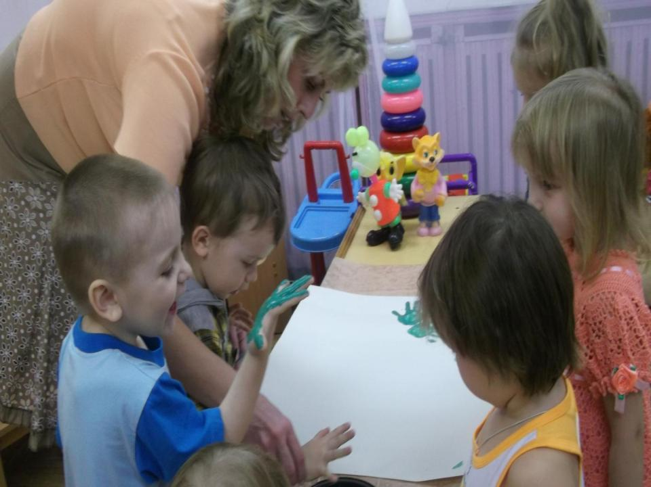

Slide 15
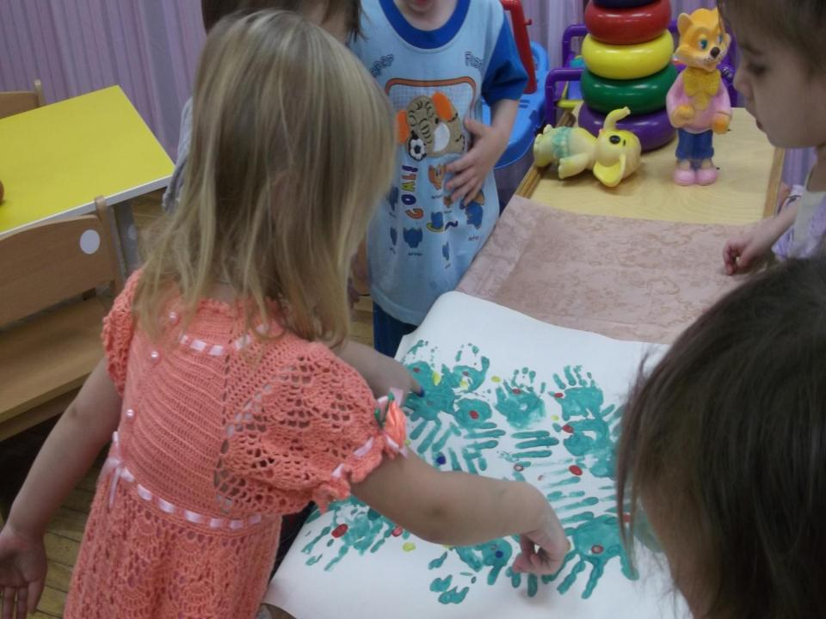

Slide 16
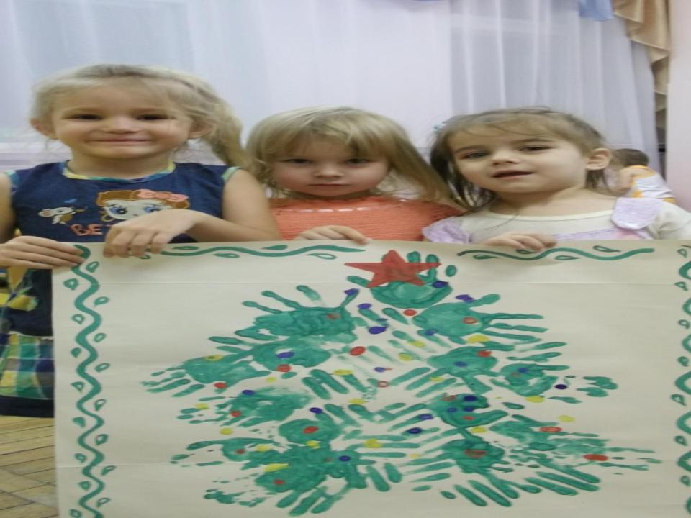

Slide 17
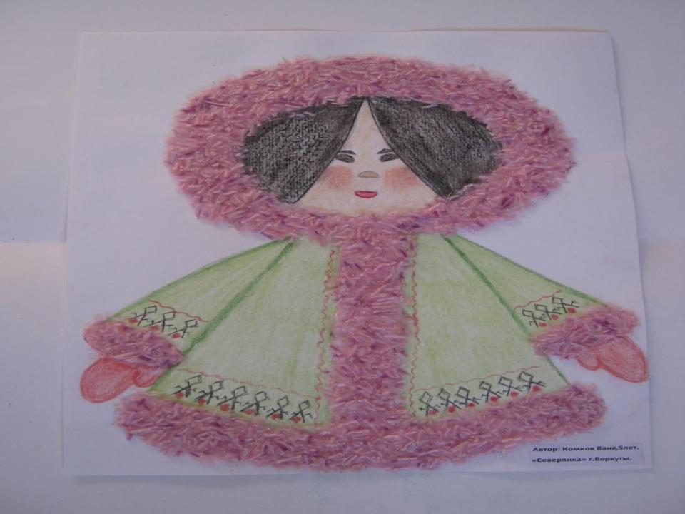

Slide 18
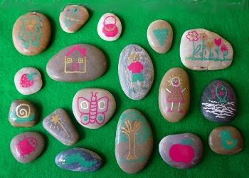
Рисование на камнях
Рисунки на камнях - это увлекательный, очень удивительный и красивый процесс. Выполняя несложные правила и предоставив простор фантазии, можно смастерить из камешков веселую божью коровку, лягушку, черепашку, забавных животных, птиц и многое другое.

Slide 19
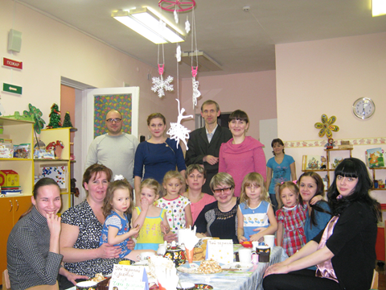

Slide 20
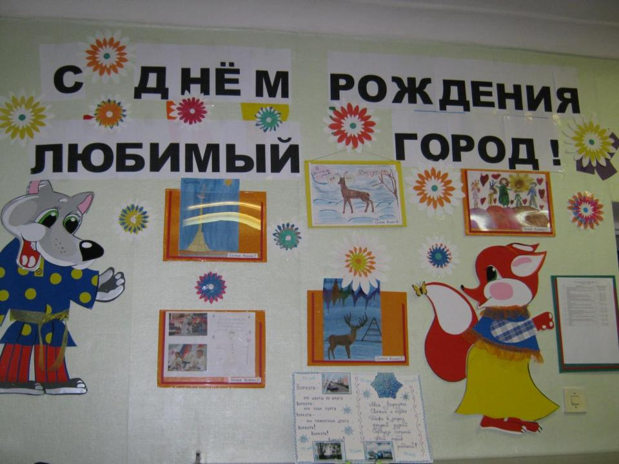

Slide 21

Достижения детей.
В рамках МБДОУ:
Участие в конкурсе творческих работ «Безопасность глазами детей»
(Благодарственное письмо за активное участие)
На муниципальном уровне:
Участие в городской выставке Департамента социально-культурных и дошкольных образовательных учреждений МО ГО «Воркута» «Рождественская ёлочка»
(Благодарственное письмо за участие)
На региональном уровне:
Участие в конкурсе детского рисунка «Республика Коми глазами детей» (диплом участника)
На международном уровне:
Ежегодное участие в международном конкурсе художественного творчества «Птицы поднебесья» (сертификат участника)
Ежегодное участие в международном конкурсе художественного творчества «7Я» (сертификат участника)

Slide 22
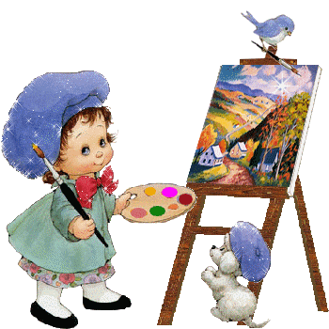
Спасибо за внимание

